Slide 1
এই স্লাইডটি সম্মানিত শিক্ষকবৃন্দের জন্য।
তাই স্লাইডটি হাইড করে রাখা হয়েছে।
এই পাঠটি শ্রেণিকক্ষে উপস্থাপনের জন্য প্রয়োজনীয় পরামর্শ প্রতিটি স্লাইডের নিচে অর্থাৎ Slide Note এ সংযোজন করা হয়েছে। আশা করি সম্মানিত শিক্ষকগণ পাঠটি উপস্থাপনের পূর্বে উল্লেখিত Note দেখে নেবেন। F₅ বোতাম চেপে স্লাইড সো তে যাবেন। শ্রেণিকক্ষে উপস্থাপনের পূর্বে পাঠ্য বই থেকে সংশ্লিষ্ট পাঠটি ভালোভাবে আয়ত্ত করে নেওয়া যেতে পারে।

Slide 2
স্বাগতম

Slide 3
পরিচিতি
কাউছার হোসেন
সহকারী শিক্ষক(কম্পিউটার)
চান্দিনা ডাঃফিরোজা পাইলট বালিকা উচ্চ বিদ্যালয়
মোবাঃ ০১৮২৭-৪৭০৮২৭
kawsarjaman111@gmail.com
শ্রেণীঃ ৮ম
বিষয়ঃ তথ্য ও যোগাযোগ প্রযুক্তি
অধ্যায়ঃ ৫ম

Slide 4
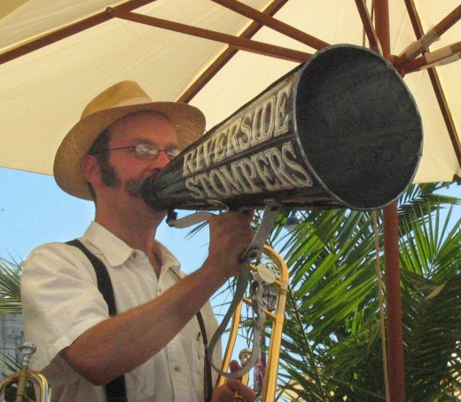
প্রাচীন কালে যোগাযোগের কিছু দৃশ্য ।
Notes:
শিক্ষার্থীদের কাছ থেকে আগে উত্তর জানতে পারেন।

Slide 5
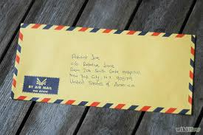
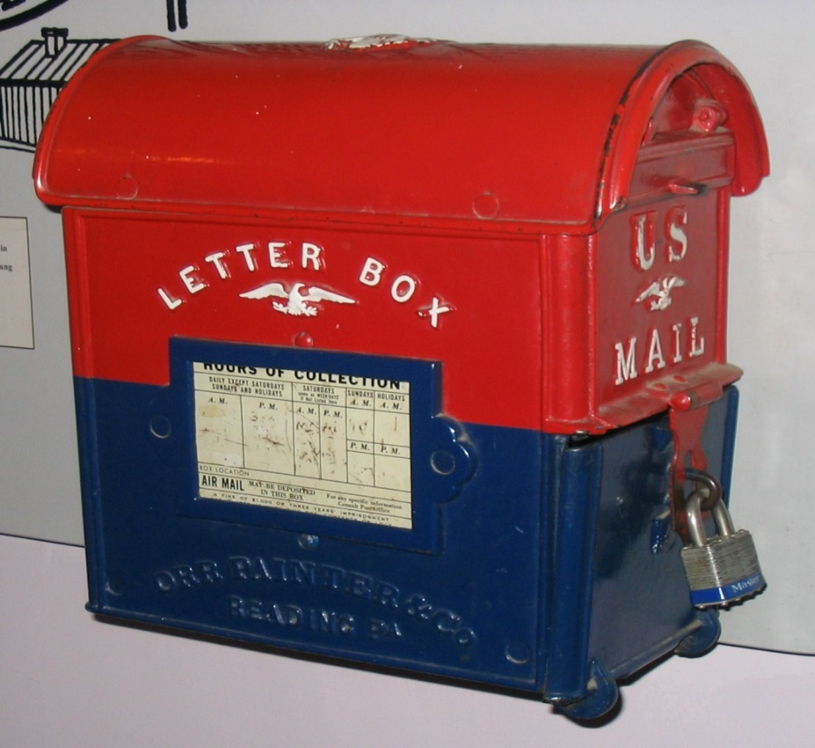
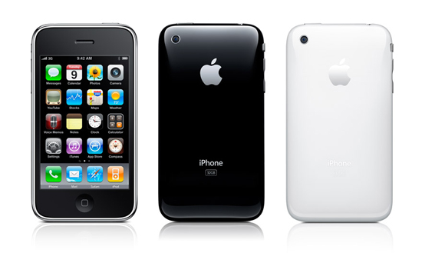
Notes:
পাঠ ঘোষনা করবেন।

Slide 6
শিখনফল
এ পাঠ শেষে শিক্ষার্থীরা...
১। ই-মেইল কী তা বলতে পারবে;
২। ই-মেইল ব্যবহারের সুবিধা চিহ্নিত করতে পারবে;
3। Yahoo mail এর windowটি ওপেন করতে পারবে।
Notes:
এই পাঠ শেষে অর্জিত শিখনফলকে সামনে রেখে পাঠকে ধারাবাহিকভাবে পরিচালনার উদ্দেশ্যে এই স্লাইডটি রাখা হয়েছে।

Slide 7
ই-মেইল কী?
ই-মেইল কথাটির অর্থ ইলেক্ট্রনিক মেইল।
কোন ডকুমেন্ট বা ছবি পৃথিবীর যে কোন স্থানে পাঠানোর প্রক্রিয়া।

Slide 8
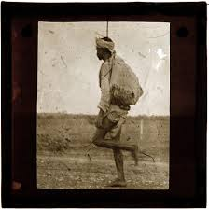
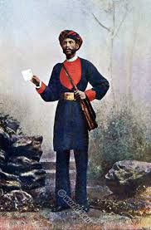
মেইলের ক্রমধারা

Slide 9
ই-মেইল ব্যবহারের সুবিধা
ই-মেইলের মাধ্যমে প্রায় বিনা পয়সায় পৃথিবীর এক প্রান্ত হতে অন্য প্রান্তে তথ্য প্রেরণ করা যায়।

Slide 10
একক কাজ
ই-মেইল কী?
সময়ঃ ৩ মিনিট
Notes:
এই স্লাইডে পূর্বের আলোচনা অব্যাহত রয়েছে। প্রশ্নের মাধ্যমে শিক্ষার্থীদের কাজ থেকে উত্তর বের করে নিতে হবে।

Slide 11
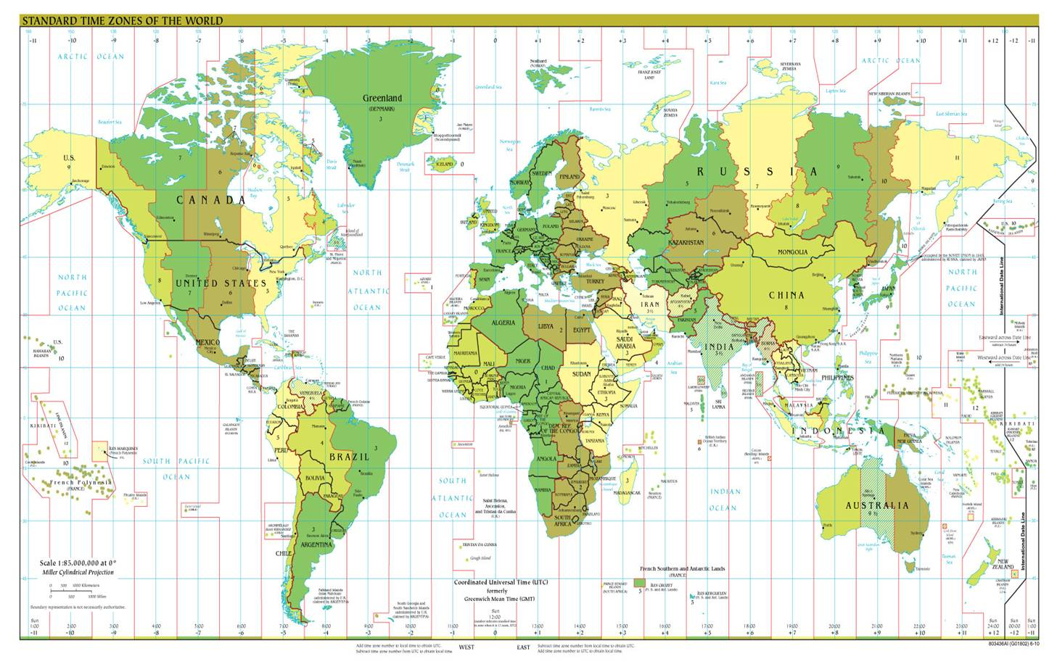
23.11.2015
10.05 AM
ÀMERICA
23.11.2015
10.06 AM
BANGLADESH
খুব দ্রুত তথ্য প্রেরণ করা যায়।

Slide 12
রাত-দিন ২৪ ঘন্টাই ই-মেইল করা যায়

Slide 13
গোপনীয়তা রক্ষা করা যায়

Slide 14
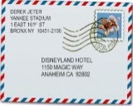
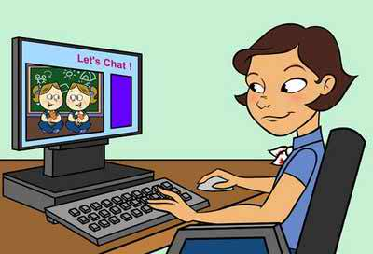
একসাথে অনেক মেইল পাঠানো যায়

Slide 15
জোড়ায় কাজ
ই-মেইল ব্যবহারের সুবিধা চিহ্নিত কর
সময়ঃ ৫ মিনিট
Notes:
এই স্লাইডে পূর্বের আলোচনা অব্যাহত রয়েছে। প্রশ্নের মাধ্যমে শিক্ষার্থীদের কাজ থেকে উত্তর বের করে নিতে হবে।

Slide 16
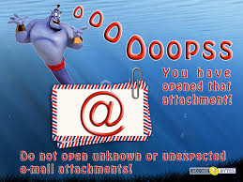
ই-মেইল ব্যবহারে সতর্কতা
সন্দেহজনক ই-মেইল খোলা উচিত নয়।

Slide 17
ই-মেইল ব্যবহারে সতর্কতা
সন্দেহজনক ই-মেইলের সাথে বিপদজনক ভাইরাস এসে যন্ত্রটি নষ্ট করে দিতে পারে

Slide 18
ই-মেইল ব্যবহারে সতর্কতা
এ ধরনের চিত্র দেখলে মেইল ওপেন করা ঠিক নয়

Slide 19
দলগত কাজ
তথ্য লেনদেনের মাধ্যম হিসেবে প্রচলিত ডাক ব্যবস্থা ও ই-মেইলের মধ্যে কোনটি সুবিধাজনক এবং কেন?

Slide 20
ই-মেইল সেবা প্রদানকারী সাইটসমূহ

Slide 21
Mozilla Firefox
ইন্টারনেটে প্রবেশ করার জন্য Mozilla Firefox আইকনে ক্লিক করি।

Slide 22
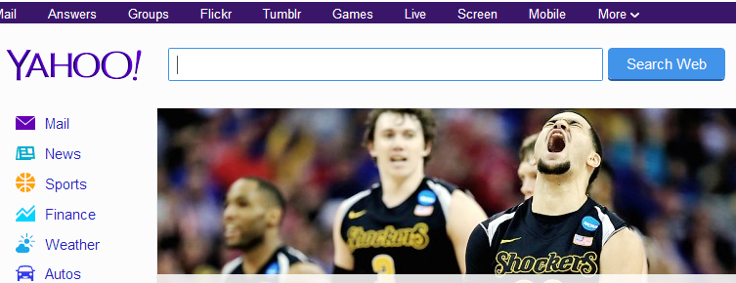
Mail এ ক্লিক করি

Slide 23
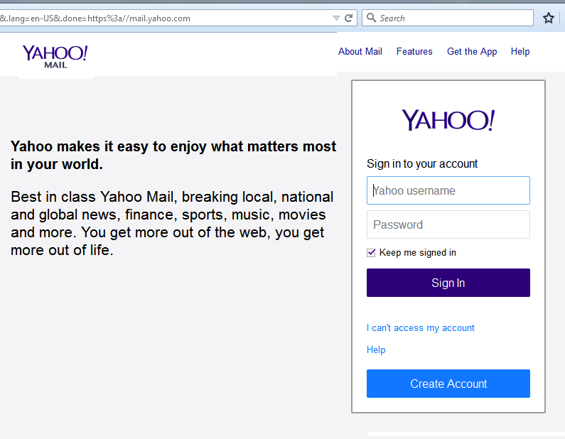
Yahoo mail এর window টি খুলবে

Slide 24
মূল্যায়ন
ই-মেইল পাঠানোর দুইটি সুবিধা বল।

Slide 25
‘পৃথিবীর যেকোন স্থানে যোগাযোগ মুহূর্তেই করা যায়’ ব্যাখ্যা কর।

